Slide 1
Jornada Docente:
Jornada Docente: Actividades
de Desarrollo Institucional
Febrero 21 de 2015

Slide 2
Agenda
Orientaciones Directivas sobre diversos aspectos.
Socialización de prioridades del Plan de Mejoramiento Institucional
Presentación de Candidatos a Personero de Est.
Conferencia sobre diferentes enfoques y propuestas pedagógicas.
Descanso
Seminario taller: evaluación de la presencia de los fundamentos teóricos del modelo escuela Nueva en el campo aplicado (práctica didáctico pedagógica) de la institución.
Plenaria de seminario: conclusiones y acuerdos

Slide 3
Orientaciones Directivas
Presentación nuevos compañeros
Permisos laborales
Sistema de Gestión de Calidad
Servicio Social de los Estudiantes
Plan de Orientación Escolar
Revisión del Sistema de Evaluación
Trasporte Escolar
Programa de Alimentación Escolar
Jornada de Salud Ocupacional
Medios de comunicación de la dirección
Evaluación de Desempeño
Planeamiento Curricular
Uso de tiempos escolares

Slide 4
Reflexión sobre Modelos y Enfoques Pedagógicos
Orientador Escolar
Dr. Víctor Manuel Granados Martínez

Slide 5
Horizontes Institucionales
Nuestra Misión
El fortalecimiento integral de las dimensiones del ser humano con base en una educación democrática, científica, amorosa y ambiental con énfasis en la preservación de los recursos naturales que incidan en el desarrollo humano integral SUSTENTABLE.
Nuestra Visión
Una Institución Educativa que pretende el mejoramiento de las condiciones ambientales mediante la protección y preservación de los ecosistemas y el uso racional de los recursos naturales a través de una formación ecológica, científica, crítica, democrática, humanista y solidaria.

Slide 6
Horizontes Institucionales
Nuestros Objetivos
1. Fomentar una conciencia hacia formas autogestivas propias del sector rural: en la defensa del medio ambiente.
2. Proporcionar una formación integral a los estudiantes mediante el desarrollo de capacidades intelectuales, físicas, morales y laborales que lo convierten en una persona capaz de resolver con éxito situaciones de la vida diaria y que responda a las necesidades de la sociedad.
3. Desarrollar políticas ecológicas en lo humano y en lo ambiental generando convivencia armónica en los diferentes estamentos mediante el conocimiento previo de las normas y procedimientos, respeto a deberes y derechos de los estudiantes y demás entes que lo rodean.
4. Facilitar al estudiante el desarrollo de un currículo de alta calidad académica y humana para proyectarlo a estudios superiores que lo vinculen al sector productivo, laboral y social.

Slide 7
Plan de Mejoramiento Institucional Prioridades en el Área de Gestión Académica
Enfoque metodológico
Recursos para el aprendizaje
Relación pedagógica
Uso articulado de los recursos para el aprendizaje
Uso pedagógico de las evaluaciones externas
Evaluación , Evaluación en el aula
Opciones didácticas para las áreas, asignaturas y proyectos transversales
Planeación de clases
Seguimiento a los egresados

Slide 8
Plan de Mejoramiento Institucional Prioridades en el Área de Gestión Administrativa
Adquisición de los recursos para el aprendizaje
Mantenimiento de equipos y recursos para el aprendizaje
Seguridad y protección
Apoyo a la investigación
Inducción
Bienestar del talento humano

Slide 9
Plan de Mejoramiento Institucional Prioridades en el Área de Gestión Comunitaria
Servicio social estudiantil
Asamblea y consejo de padres de familia
Programas de seguridad

Slide 10
Presencia del Modelo Escuela Nueva en el Campo Aplicado del Colegio Ecológico
Rector
Esp. Jaime Hugo Pulido

Slide 11
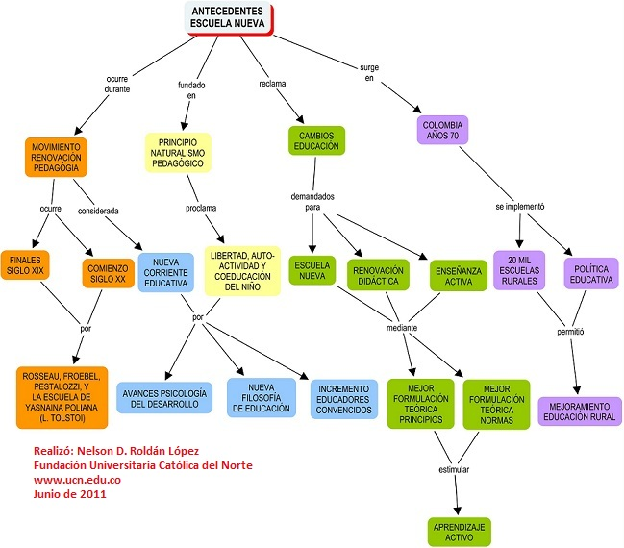

Slide 12
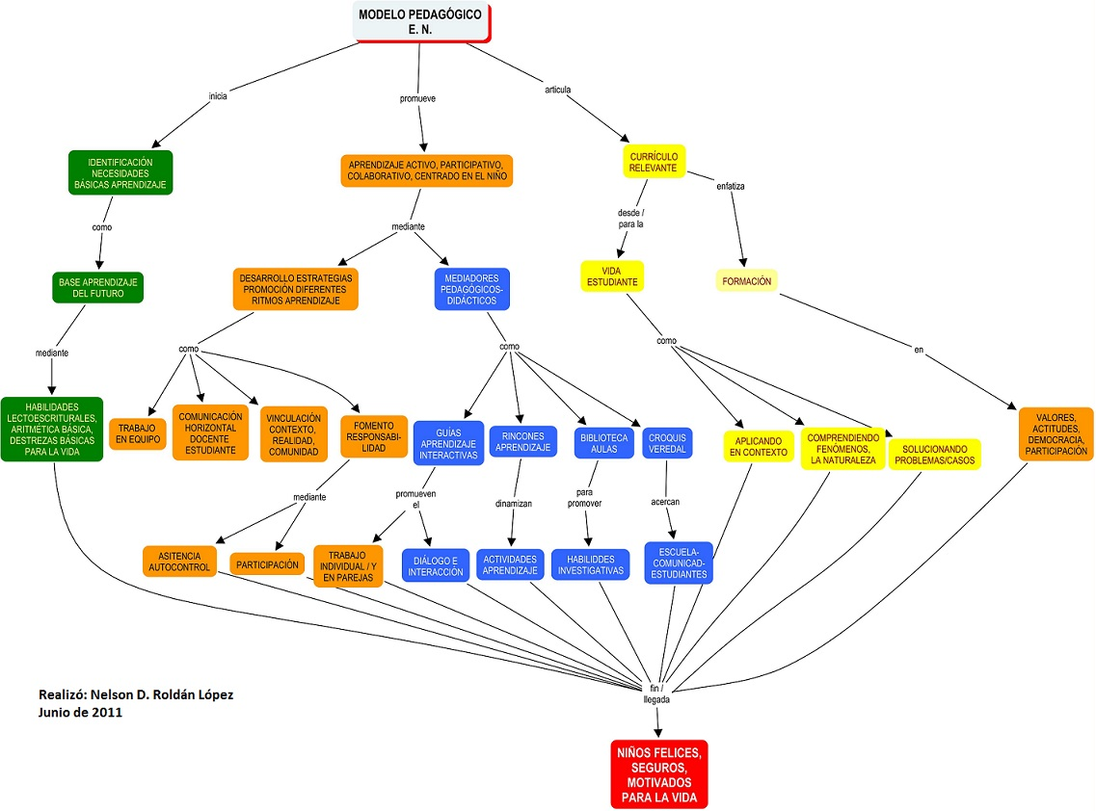

Slide 13
¿Cuáles son los fundamentos del modelo E.N? ¿Cómo se evidencian en la práctica didáctico pedagógica del Col. Ecológico? ¿Qué hace falta? ¿Qué proponemos para acordar una adaptación contextualizada y pertinente

Slide 14
Taller por Equipos Reflexión y diálogos Acuerdos Compromisos

